Slide 1
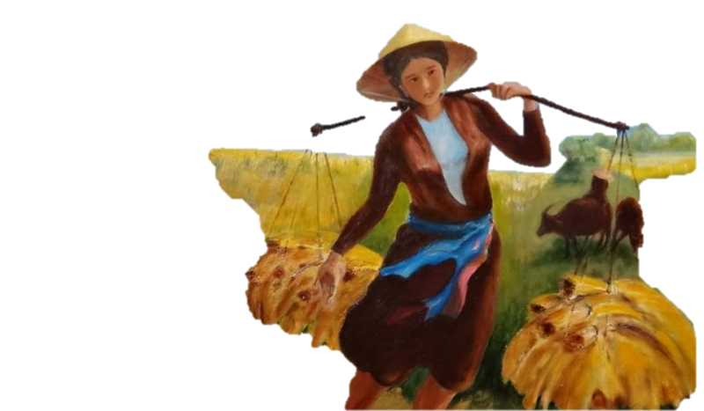
VỀ HÌNH TƯỢNG BÀ TÚ TRONG BÀI THƯƠNG VỢ
- Chu Văn Sơn -

Slide 2
Nghe video đọc bài thơ Thương vợ của nhà thơ Trần Tế Xương

Slide 3
HOẠT ĐỘNG 2
HÌNH THÀNH KIẾN THỨC

Slide 4
I. Tri thức Ngữ văn về VB nghị luận
* Cách trình bày vấn đề khách quan và cách trình bày vấn đề chủ quan trong văn bản nghị luận

Slide 5
PHT 01: ÔN TẬP TRI THỨC NGỮ VĂN VỀ VĂN NGHỊ LUẬN LỚP 8 BT1: Dựa vào kiến thức đã học về văn nghị luận ở chương trình lớp 8, em hãy điền từ thích hợp vào dấu “...” trong các câu sau: (1)... là vấn đề chính được nêu ra để bàn luận trong VB nghị luận. (2)... là những ý kiến thể hiện quan điểm của người viết về luận đề. (3)... là những thông tin khách quan, có thể kiểm chứng được trong thực tế. (4)... là những nhận định, suy nghĩ, phán đoán theo góc nhìn chủ quan của người viết, thường ít có cơ sở để kiểm chứng.

Slide 6
(1) Luận đề là vấn đề chính được nêu ra để bàn luận trong VB nghị luận. (2) Luận điểm là những ý kiến thể hiện quan điểm của người viết về luận đề. (3) Bằng chứng khách quan là những thông tin khách quan, có thể kiểm chứng được trong thực tế. (4) Ý kiến, đánh giá chủ quan là những nhận định, suy nghĩ, phán đoán theo góc nhìn chủ quan của người viết, thường ít có cơ sở để kiểm chứng.

Slide 7
(1)... chỉ đưa thông tin, nêu ra các bằng chứng khách quan. Cách trình bày này tạo ra cơ sở vững chắc, đảm bảo tính…, đúng đắn cho lập luận. (2)... đưa ra ý kiến, đánh giá chủ quan, thể hiện rõ tình cảm, quan điểm của người viết. Cách trình bày này tác động đến cảm xúc của người đọc, khơi gợi sự …, mối quan tâm của người đọc về những vấn đề được bàn luận

Slide 8
(1) Cách trình bày vấn đề khách quan chỉ đưa thông tin, nêu ra các bằng chứng khách quan. Cách trình bày này tạo ra cơ sở vững chắc, đảm bảo tính chính xác, đúng đắn cho lập luận. (2) Cách trình bày vấn đề chủ quan đưa ra ý kiến, đánh giá chủ quan, thể hiện rõ tình cảm, quan điểm của người viết. Cách trình bày này tác động đến cảm xúc của người đọc, khơi gợi sự đồng cảm, mối quan tâm của người đọc về những vấn đề được bàn luận.

Slide 9
BT2: Xác định cách trình bày vấn đề khách quan và cách trình bày vấn đề chủ quan trong đoạn trích: (1)Với các thi nhân, mùa thu lưu dấu ấn của mình trong những vần thơ đượm một vẻ riêng trong trẻo. (2) Nguyễn Du, Nguyễn Khuyến, Xuân Diệu, Huy Cận, Lưu Trọng Lư, Tế Hanh, Nguyễn Đình Thi,...đều có những câu thơ, bài thơ tuyệt đẹp. (3) Đến lượt mình, Hữu Thỉnh lại làm cho mùa thu có thêm hương sắc mới. (Trích Thiên nhiên và hồn người lúc sang thu, Vũ Nho)

Slide 10
BT2: Xác định cách trình bày vấn đề khách quan và cách trình bày vấn đề chủ quan trong đoạn trích: (1)Với các thi nhân, mùa thu lưu dấu ấn của mình trong những vần thơ đượm một vẻ riêng trong trẻo. (2) Nguyễn Du, Nguyễn Khuyến, Xuân Diệu, Huy Cận, Lưu Trọng Lư, Tế Hanh, Nguyễn Đình Thi,...đều có những câu thơ, bài thơ tuyệt đẹp. (3) Đến lượt mình, Hữu Thỉnh lại làm cho mùa thu có thêm hương sắc mới. (Trích Thiên nhiên và hồn người lúc sang thu, Vũ Nho) Trả lời: - Cách trình bày vấn đề khách quan: Thể hiện qua các bằng chứng khách quan: Nguyễn Du, Nguyễn Khuyến, Xuân Diệu, Huy Cận, Lưu Trọng Lư, Tế Hanh, Nguyễn Đình Thi,... - Cách trình bày vấn đề chủ quan: Thể hiện qua từ ngữ, câu văn, hình ảnh cho thấy tình cảm, đánh giá chủ quan: “Với các thi nhân, mùa thu lưu dấu ấn của mình trong những vần thơ đượm một vẻ riêng trong trẻo”, “những câu thơ, bài thơ tuyệt đẹp”, “đến lượt mình, Hữu Thỉnh lại làm cho mùa thu có thêm hương sắc mới.”

Slide 11
Cách trình bày vấn đề chủ quan đưa ra ý kiến, đánh giá chủ quan, thể hiện rõ tình cảm, quan điểm của người viết. Cách trình bày này tác động đến cảm xúc của người đọc, khơi gợi sự đồng cảm, mối quan tâm của người đọc về những vấn đề được bàn luận.
Cách trình bày vấn đề khách quan chỉ đưa thông tin, nêu ra các bằng chứng khách quan. Cách trình bày này tạo ra cơ sở vững chắc, đảm bảo tính chính xác, đúng đắn cho lập luận.

Slide 12
II. Trải nghiệm cùng văn bản
1. Đọc văn bản, giải thích từ khó

Slide 13
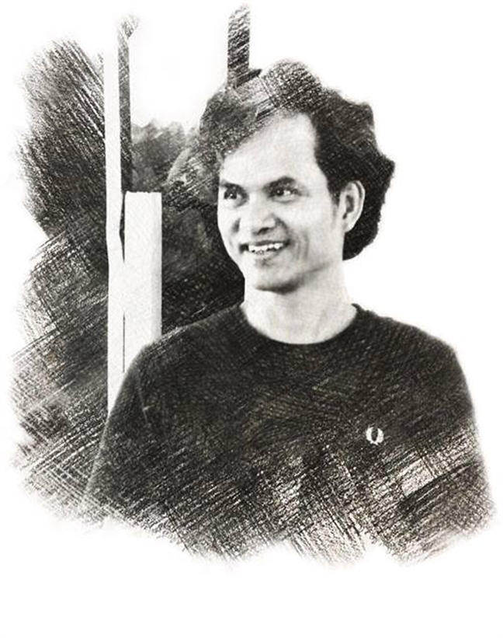
Là nhà giáo, nhà phê bình văn học, nhà văn
Ông có nhiều tác phẩm đặc sắc trên cả 2 lĩnh vực phê bình và sáng tác văn học.
Tác phẩm tiêu biểu: Thơ, điệu hồn và cấu trúc; Ba đỉnh cao thơ mới (tiểu luận, phê bình văn học); Tự tình cùng cái đẹp (tuỳ bút, tản văn).

Slide 14
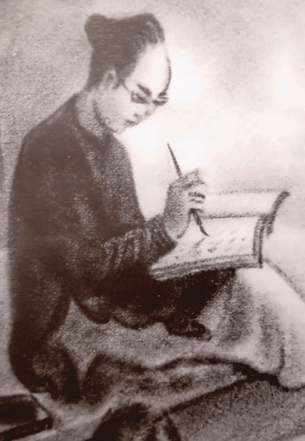
3. Tác giả Trần Tế Xương và bài thơ Thương vợ
(1870- 1907)

Slide 15
Tác giả Trần Tế Xương
Tên thật là Trần Duy Uyên đến khi đi thi Hương mới đổi là Trần Tế Xương, sau đổi lại là Trần Cao Xương.
Là người rất cá tính, ưa sống phóng túng, không thích khuôn sáo gò bó. Có lẽ vì vậy mà ông không thành công trên con đường khoa bảng, chỉ một lần thi đỗ tú tài.
Sinh ra và lớn lên trong buổi đầu của chế độ thực dân nửa phong kiến, Nam Định - quê hương ông là bức tranh điển hình cho xã hội Việt Nam lúc giao thời, xuất hiện nhiều cảnh nhố nhăng, ô hợp.
Sáng tác gồm hai mảng trào phúng và trữ tình; hiện còn khoảng

Slide 16
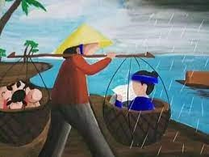
Bài thơ Thương vợ
Là bài thơ cảm động nhất trong chùm thơ văn và câu đối viết về bà Tú (vợ của Trần Tế Xương).

Slide 17
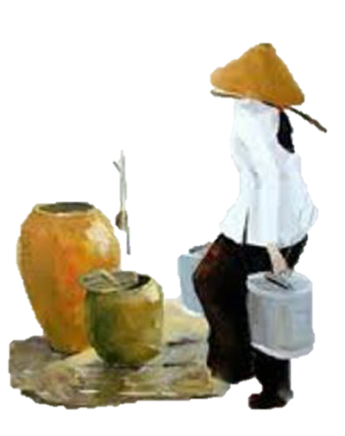
3. Văn bản “Về hình tượng bà Tú trong bài “Thương vợ”
a
Xuất xứ: In trong Tác phẩm văn học trong nhà trường – Những vấn đề trao đổi, tập 2, NXB Giáo dục Việt Nam, 2012.
Thể loại: Văn bản nghị luận về một tác phẩm văn học.
b
Phương thức biểu đạt chính: Nghị luận
c

Slide 18
d. Bố cục: 4 phần
Phần 1: Từ đầu đến “Bươn chải đã thành số phận của bà”: Hình tượng bà Tú thuộc về kiểu gia đình nhà Nho theo ảnh hưởng Nho giáo
01
02
Phần 2: Tiếp đến “Nó thật xứng đáng là cặp câu hay nhất của bài thơ”: Hình tượng bà Tú trong hai câu đề.
03
04
Phần 3: Tiếp đến “lời chao giọng chát”: Hình tượng bà Tú trong hai câu thực
Phần 4: Còn lại: Hình tượng bà Tú trong hai câu luận.

Slide 19
III. Suy ngẫm và phản hồi
1. Mục đích của văn bản
Văn bản viết ra để thể hiện thái độ, quan điểm của người viết về hình tượng bà Tú trong bài thơ Thương vợ nói riêng và hình tượng người vợ nói chung.

Slide 20
2. Hệ thống luận đề, luận điểm, lí lẽ, bằng chứng của VB

Slide 21
LUẬN ĐỀ Hình tượng bà Tú trong bài thơ Thương vợ
Luận điểm | Lí lẽ | Bằng chứng
Luận điểm 1: Hình tượng bà Tú thuộc về kiểu gia đình nhà Nho theo ảnh hưởng Nho giáo. | Lí giải, đánh giá, nhận xét về cuộc đời bà Tú trong bối cảnh thời đại: Đó là cuộc bươn chải không có kết thúc, bươn chải đã thành số phận của bà. | - Bằng chứng cho thấy đặc điểm của gia đình Nho giáo: không coi trọng sản nghiệp, chỉ chú trọng danh vị, những gia đình như thế người chồng miệt mài đèn sách, còn người vợ nuôi sống gia đình với hi vọng một ngày kia chồng đỗ đạt làm quan, cả họ được nhờ, đổi thay phận vị,… - Bằng chứng cho thấy ảnh hưởng của bối cảnh xã hội đến gia đình: nền tảng kiểu gia đình ấy đến hồi lung lay khi bước vào thời buổi Tây Tàu nhộn nhạo này… - Bằng chứng cho thấy số phận của bà Tú: khi mà đô thị hoá đã làm ra cái cảnh “phố nửa làng” ở đất Vị Xuyên này, thì bà Tú cũng bị dạt theo cuộc sống bươn chải nhất thời để đợi chồng thành đạt.

Slide 22
LUẬN ĐỀ Hình tượng bà Tú trong bài thơ Thương vợ
Luận điểm | Lí lẽ | Bằng chứng
Luận điểm 2: Hình tượng bà Tú trong hai câu đề (Căn cứ xác định: Chỉ với hai câu đề, hình ảnh bà Tú đã hiện lên như chân dung một cuộc đời, một duyên phận). | - Nhận xét về ý nghĩa hình ảnh thời gian “quanh năm”, không gian “mom sông”. - Phân tích bằng chứng để cho thấy gia cảnh “nuôi đủ năm con với một chồng” của bà Tú, thái độ tự mỉa mai của ông Tú. - Đánh giá chung về hai câu thơ đề “thật xứng đáng là cặp câu hay nhất bài thơ’. | - Phần trích dẫn hai câu đề bài thơ. - Các bằng chứng dẫn ra từ hai câu đề: “quanh năm”, “mom sông”, “nuôi đủ năm con với một chồng”, “chồng”

Slide 23
LUẬN ĐỀ Hình tượng bà Tú trong bài thơ Thương vợ
Luận điểm | Lí lẽ | Bằng chứng
Luận điểm 3: Hình tượng bà Tú trong hai câu thực (Căn cứ xác định: Hai câu thực là bà Tú trong không gian xã hội, giữa cảnh chợ đời, là con người công việc: đảm đang tháo vát, thương khó tảo tần). | - So sánh hình ảnh bà Tú với “cái cò” trong ca dao xưa để cho thấy sự nhẫn nại, cam chịu của bà Tú. - Phân tích hoàn cảnh lao động (“quãng vắng”, “eo sèo”) để làm nổi bật lên những vất vả, bươn chải mà bà Tú phải chịu. | - Phần trích dẫn hai câu thực của bài thơ. - Các bằng chứng dẫn ra từ hai câu thực: “lặn lội thân cò”, “khi quãng vắng”, “eo sèo”. - Các bằng chứng dẫn ra từ ca dao để so sánh: “Cái cò lặn lội bờ sông”, “Gánh gạo đưa chồng tiếng khóc nỉ non”.

Slide 24
LUẬN ĐỀ Hình tượng bà Tú trong bài thơ Thương vợ
Luận điểm | Lí lẽ | Bằng chứng
Luận điểm 4: Hình tượng bà Tú trong hai câu luận (Căn cứ xác định: hai câu luận lại chính là bà Tú trong quan hệ gia đình, với nết ăn nết ở, là con người tình nghĩa, sâu đậm thuỷ chung, thảo hiền nhu thuận). | - Phân tích bằng chứng để cho thấy thái độ chín chắn, độ lượng của bà Tú trước duyên phận và gia cảnh. - Từ cặp câu luận, khái quát hình tượng bà Tú với ý nghĩa con người bổn phận, giàu đức hi sinh cao cả. | - Phần trích dẫn hai câu luận của bài thơ. - Các bằng chứng dẫn ra từ hai câu luận: “âu đành phận”, “dám quản công”.

Slide 25
3. Nhận xét về nghệ thuật lập luận trong văn bản
Các lí lẽ, bằng chứng đều rất chặt chẽ, thuyết phục để làm rõ cho ý kiến, thái độ của người viết – đó là thái độ cảm thông, thấu hiểu đối với hình ảnh bà Tú trong bài thơ.
Các ý kiến, lí lẽ, bằng chứng được sắp xếp theo trình tự hợp lí để người đọc nhận ra được những nét nổi bật về cuộc đời và vẻ đẹp tâm hồn của bà Tú trong bài thơ.
Kết hợp cách trình bày vấn đề chủ quan và cách trình bày vấn đề khách quan

Slide 26
IV. Tổng kết
1. Nghệ thuật
Bài viết nêu rõ vấn đề cần bàn luận.
Luận điểm rõ ràng, góp phần làm sáng tỏ luận đề.
Lí lẽ, bằng chứng cụ thể, thuyết phục giúp làm sáng tỏ luận điểm: kết hợp cách trình bày vấn đề khách quan và cách trình bày vấn đề chủ quan nhuần nhuyễn, khéo léo để tăng sức thuyết phục cho văn bản.

Slide 27
2. Nội dung – Ý nghĩa
Văn bản bàn về hình tượng bà Tú trong bài Thương vợ

Slide 28
3. Cách đọc hiểu văn bản nghị luận về một vấn đề xã hội
Xác định luận đề, luận điểm, lí lẽ, bằng chứng được nêu trong VB; vẽ sơ đồ thể hiện mối quan hệ giữa các yếu tố này.
Chỉ ra mục đích viết của VB và mối quan hệ giữa mục đích viết với đặc điểm của VB
Nhận biết lí lẽ, bằng chứng khách quan với ý kiến, đánh giá chủ quan của người viết.
Xác định được cách trình bày vấn đề chủ quan và cách trình bày vấn đề khách quan

Slide 29
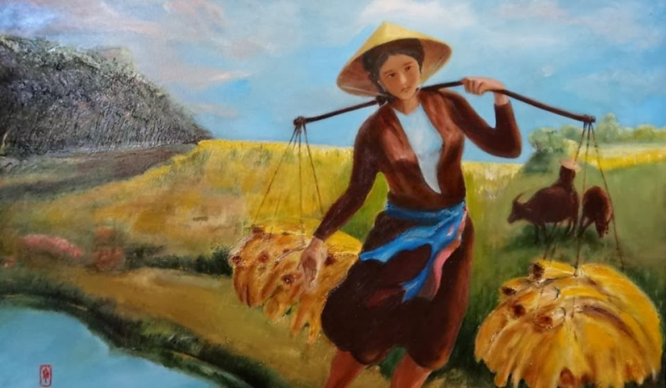
Hoạt động 3
Luyện tập

Slide 30
Lớp học được chia làm hai đội. Có 8 bông hoa trong đó có 7 bông chứa câu hỏi, ba bông hoa may mắn. Đội nào chọn được bông hoa may mắn sẽ được cộng mười điểm mà không cần phải trả lời câu hỏi. Chọn được bông hoa chứa câu hỏi phải trả lời câu hỏi đó, trả lời đúng được cộng 10 điểm, sai nhường quyền trả lời cho đội còn lại. Kết thúc trò chơi, đội nào được nhiều điểm hơn đội đó sẽ thắng.

Slide 31
BÀI MỚI

Slide 32
Câu 1
Xác định phương thức biểu đạt chính của văn bản.
Nghị luận

Slide 33
Câu 2
Bài học đã đề cập đến những cách trình bày vấn đề nào trong văn nghị luận?
Cách trình bày vấn đề chủ quan và cách trình bày vấn đề khách quan

Slide 34
Câu 3
Xác định luận đề của văn bản
Hình tượng bà Tú trong bài thơ Thương vợ.

Slide 35
Câu 4
Để làm sáng tỏ luận đề, bài viết đã sử dụng mấy luận điểm?
4 luận điểm

Slide 36
Câu 5
Để làm sáng tỏ cho luận điểm Hình tượng bà Tú trong hai câu thực, tác giả đã sử dụng những bằng chứng nào?
- Phần trích dẫn hai câu thực của bài thơ.
- Các bằng chứng dẫn ra từ hai câu thực: “lặn lội thân cò”, “khi quãng vắng”, “eo sèo”.
- Các bằng chứng dẫn ra từ ca dao để so sánh: “Cái có lặn lội bờ sông”, “Gánh gạo đưa chồng tiếng khóc nỉ non”.

Slide 37
Câu 6. Tác phẩm đã sử dụng lí lẽ nào để làm sáng tỏ cho luận điểm “Hình tượng bà Tú thuộc về kiểu gia đình nhà nho theo ảnh hưởng Nho giáo”?
Lí giải, đánh giá, nhận xét về cuộc đời bà Tú trong bối cảnh thời đại: Đó là cuộc bươn chải không có kết thúc, bươn chải đã thành số phận của bà

Slide 38
Câu 7. Đoạn văn sau sử dụng cách trình bày vấn đề chủ quan hay cách trình bày vấn đề khách quan: “Ba chữ “âu đành phận” không giống cái tắc lưỡi hời hợt của kẻ kệ đời đến đâu thì đến, cũng không giống tiếng thở dài cay đắng của kẻ hận đời trước thiên duyên ngang trái. Mà có lẽ đó là thái độ chín chắn trước duyên phận và cả độ lượng trước gia cảnh nữa. Cũng như thế, ba chữ “dám quản công” mới phải đạo làm sao. Không trách phận than thân, không phiền lòng phẫn chí, lặng lẽ an phận, ráng sức lo toan.”?
Kết hợp cả cách trình bày vấn đề chủ quan và cách trình bày vấn đề khách quan.

Slide 39
Nhiệm vụ
Bài tập thảo luận
+ Nhóm 1, 2: Em ấn tượng với lí lẽ, bằng chứng nào nhất? Lí lẽ và bằng chứng ấy đã làm sáng tỏ luận đề như thế nào?
+ Nhóm 3, 4: Tác giả bài viết cho rằng hai câu đề bài thơ Thương vợ là “cặp câu hay nhất bài thơ”. Em có đồng tình với ý kiến này không?Vì sao?

Slide 40
Hoạt động 4
Vận dụng

Slide 41
Đề bài: Theo em “suốt đời hi sinh cho chồng cho con” có phải là bổn phận của người phụ nữ? Từ ý kiến đó, em hãy nêu lên một số thông điệp về bình đẳng giới trong xã hội hiện nay.
01
0２

Slide 42
NHIỆM VỤ VỀ NHÀ
- Vẽ sơ đồ tư duy về các đơn vị kiến thức của bài học.
- Tìm đọc các văn bản nghị luận văn học khác.
- Chuẩn bị đọc hiểu VB2: Ý nghĩa văn chương (Hoài Thanh)

Slide 43
Thank you!!!

